Slide 1
ІСТОРИЧНЕ МИНУЛЕ НАШОГО НАРОДУ
«Повість минулих літ» - найдавніший літопис нашого народу. Літописні оповіді
«Три брати – Кий, Щек, Хорив і сестра їхня Либідь». «Святослав укладає мир з греками і повертається до Києва. Смерть Святослава»
5 клас
“Повість минулих літ”…

Slide 2
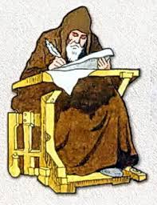
Історичне минуле
нашого народу
“Повість минулих літ”…

Slide 3


На початку Бог сотворив Небо та Землю. А земля пуста та порожня, і темрява була над безоднею, і Дух Божий ширяв над поверх­ нею води. І сказав Бог: «Хай станеться світло!» І сталося світло. І побачив Бог світло, що добре воно,— і Бог назвав світло «День», а тем­ряву назвав «Ніч». І був вечір, і був ранок, — день перший. І сказав Бог: «Нехай станеться твердь серед води, і нехай відділяє вона між водою і во­дою»... І сказав Бог: «Сотворімо людину за образом Нашим, за подобою Нашою, і хай панують над морською рибою, і над птаством небесним, і над худобою, і над усею землею...» І створив Бог людину — маленьку частинку великого Всесвіту, не­знаного і загадкового. Проте кожна з цих маленьких частинок — це осо­бистість, призначення якої творити прекрасне... Цей процес творіння триває і по сьогодні. Людина, як і Першотворець, багато чого змінила з тих давніх часів, та й змінилася сама.
За багатовікову історію планети народилося і пішло у вічність чимало митців: Нестор Літописець, Фео­фан Прокопович, Григорій Сковорода, Тарас Шевченко та багато інших.
Про декого з них ми згадаємо сьогодні на уроці.

Slide 4
«Повість минулих літ» - найдавніший літопис нашого народу. Літописні оповіді
«Три брати – Кий, Щек, Хорив і сестра їхня Либідь». «Святослав укладає мир з греками і повертається до Києва. Смерть Святослава»
Подивіться лише добре, Прочитайте знову Тую славу. Та читайте Од слова до слова, Не минайте ані титли, Ніже тії коми, Все розберіть… та й спитайте Тойді себе: Що ми?... Чиї сини? Яких батьків?
Тарас Шевченко
“Повість минулих літ”…

Slide 5
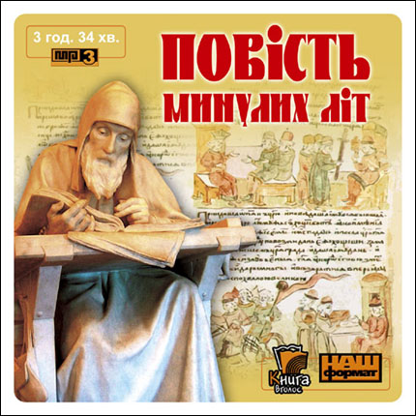
Літописи
“Повість минулих літ” – літописне зведення,
складене в Києві на початку ХІІ століття,
пам’ятка історіографії та
літератури Київської Русі.
.
“Повість минулих літ”…

Slide 6
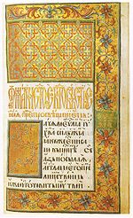
У “Повісті минулих літ”…
йдеться про героїчне минуле Київської держави з 852р. до 1110р.;
подано докладні відомості про територію, заселену слов’янськими племенами;
дізнаємося про звичаї, мову та вірування наших предків;
розповідається про славних київських князів – Олега, Володимира Великого, Ярослава Мудрого, княгиню Ольгу, князя Святослава.
“Повість минулих літ”…

Slide 7

Оригінал (першопис) “Повісті минулих літ” до
наших днів не зберігся. Збереглися лише
пізніші списки. Під “списком” розуміють
“переписування”з іншого джерела.
*****
Найдавніші списки “Повісті…”
Лаврентіївський, переписаний 1377 року, що охоплює події до 1110 року.
Іпатіївський, переписаний на початку ХУ століття з доведенням розповіді до 1117 року.
Для допитливих
“Повість минулих літ”…

Slide 8

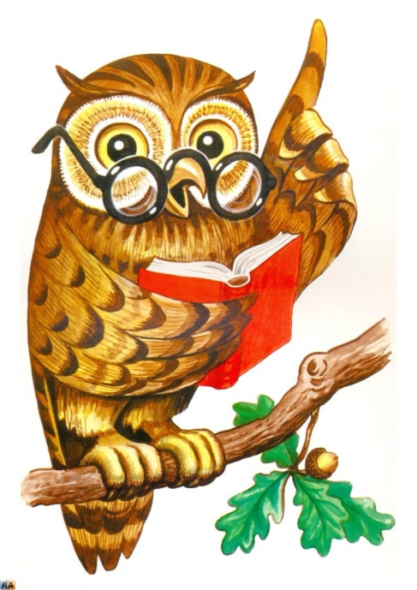
довідкове бюро
Слово це походить від слів “літо”, що в
давньоруській мові означало рік, та від слова
“писати”.
Авторами літописів були
освічені ченці при монастирях.
Літопис – це найдавніший вид історичної та художньої літератури, у якому записи ведуться в часовій послідовності.

Slide 9
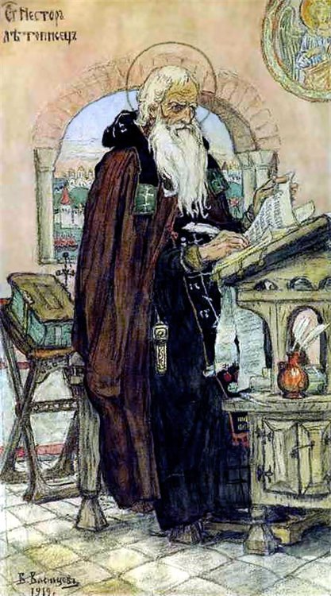
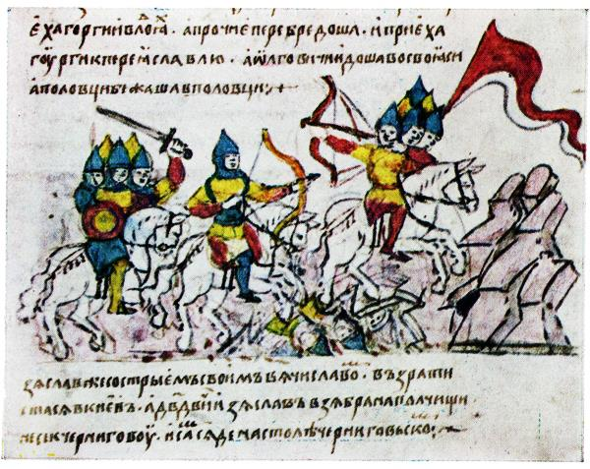
Нестор Літописець - автор “Повісті минулих літ”
“Повість минулих літ”…
Нестор Літописець

Slide 10
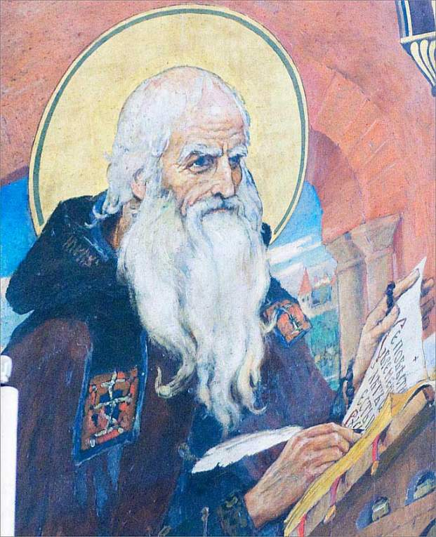
Нестор Літописець
Науковці вважають, що Нестор Літописець народився в 1056-1057 рр. Був високоосвіченою людиною, знав кілька іноземних мов, зокрема грецьку. У віці 17 років став монахом Києво-Печерського монастиря – найбільшого на той час релігійно-культурного центру Київської Русі. З юних літ Нестор відзначався книжковою премудрістю. Особливо його цікавили життя святих та історичні події. Він старанно зібрав і описав найважливіші події вітчизняної історії, склавши їм оцінку, виклавши власний на них погляд.

Slide 11
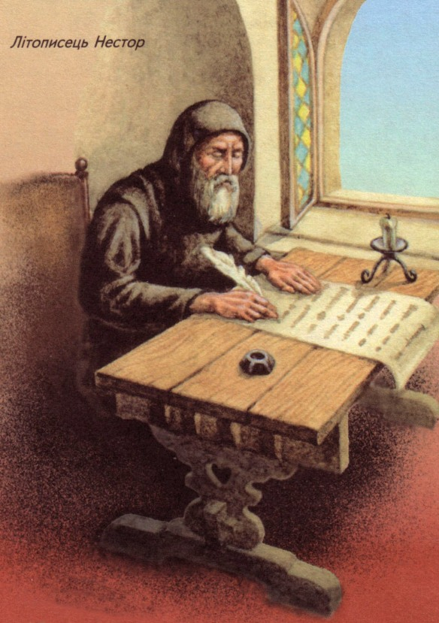
«До речі…»
«Це була геніальна людина, яку природа прирекла бути письменником на диво століттям віддаленим, не порадившись ні з якими університетами й академіями».
А.Кубаревпро прп.Нестора
Нестор Літописець
“Повість минулих літ”…

Slide 12
«До речі…»
Зовнішність описано так:
«Сивий, борода на зразок Богослова — не роздвоїлась. На плечах — клобук, у правій руці — перо, а в лівій — книга і чотки...».
Нестор Літописець
“Повість минулих літ”…

Slide 13
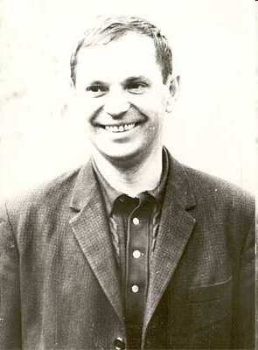
Для допитливих
«Повість минулих літ” написана давньоруською мовою.
Одну з кращих її сучасних
літературних обробок зробив
письменник Віктор Близнець.

Slide 14
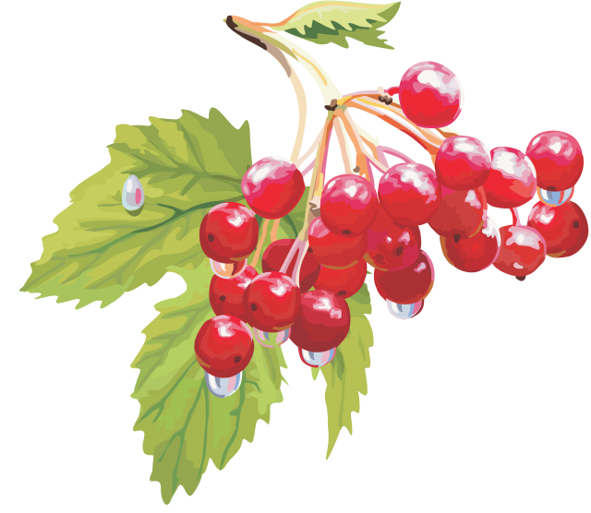
Гра «Асоціативна сітка»
Які асоціації виникають у вас, коли промовляєте слово «Київ»?
Запишіть їх на ягідках, листочках, які у вас на партах. І ми спільно складемо китичку калини.
Який же він сьогодні?

Slide 15
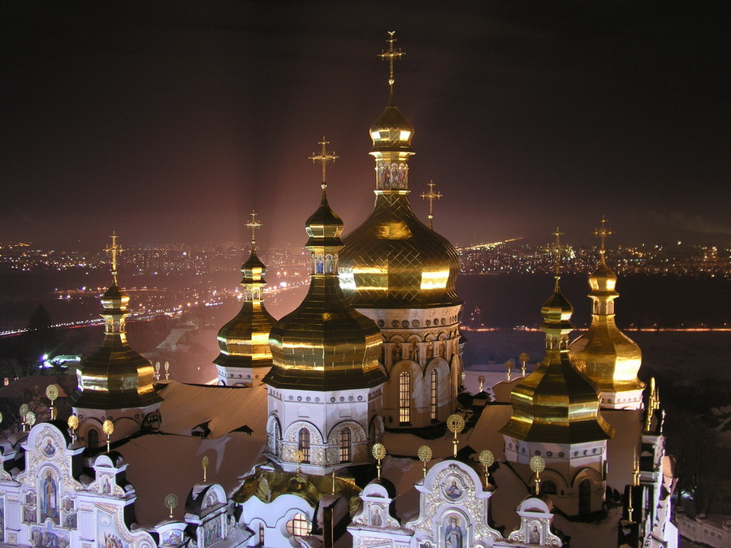
Мистецька хвилинка
Чи знайомі вам слова пісні? Хто їх автор?
Які думки й почуття викликала у вас пісня?
Які рядки запам’яталися? Чому саме ці?
Які архітектурні споруди міста ви побачили у відео?
• Чи можете ви уявити Київ без старовинних будівель? Чому?

Slide 16
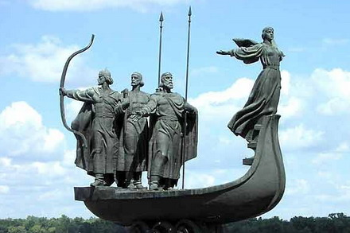
Літописна оповідь з «Повісті минулих літ».
«Три брати – Кий, Щек, Хорив і сестра їхня Либідь»
відео

Slide 17


Попрацюй зі словником
Город, городище, город – місто
Царгород – столиця Візантії
Дунайці – люди, що живуть поблизу Дунаю
Поляни – одне з племен Київської Русі

Slide 18

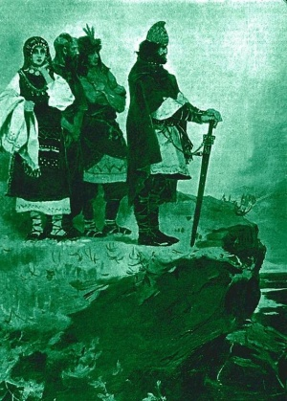
Поміркуй над прочитаним…
Виразне читання літописної оповіді «Три брати – Кий, Щек, Хорив і сестра їхня Либідь»
Хто заснував місто Київ?
Звідки взялися брати? Чим вони займались?
Які ще назви пішли від їхніх імен?
Чому Київ назвали на честь старшого брата?

Slide 19
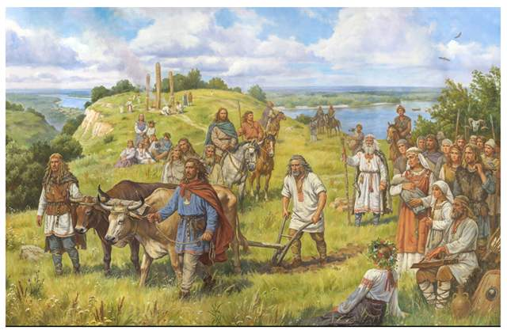
Доберіть цитати
до запропонованих ілюстрацій
Кий, Щек, Хорив і Либідь засновують місто Київ

Slide 20
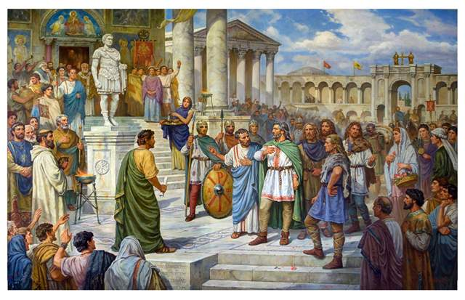
Доберіть цитати
до запропонованих ілюстрацій
Князь Кий на прийомі в імператора Візантії

Slide 21
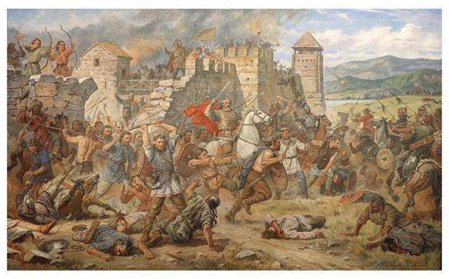
Доберіть цитати
до запропонованих ілюстрацій
Князь Кий захищає фортецю Києвець

Slide 22

Паспорт твору
Тема: зображення історичного початку Київської держави, її перших правителів та розвитку упродовж часів княжої доби.
Ідея: уславлення історичних осіб, які зробили внесок у розквіт Української держави.
ПАСПОРТ

Slide 23
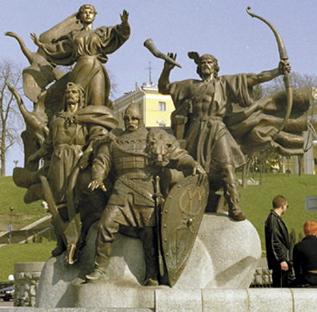
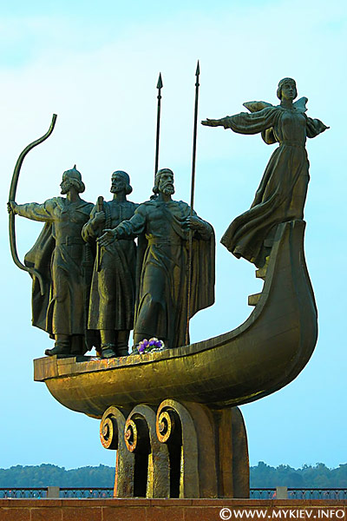
Пам’ятні знаки
Скульптурна композиція у вигляді
плоского човна,
на якому зображені фігури
засновників Києва
встановлена в 1982 році
в рамках святкування
1500-річчя Києва.
У 2002 році на Майдані Незалежності
було встановлено ще один пам'ятник засновникам Києва

Slide 24
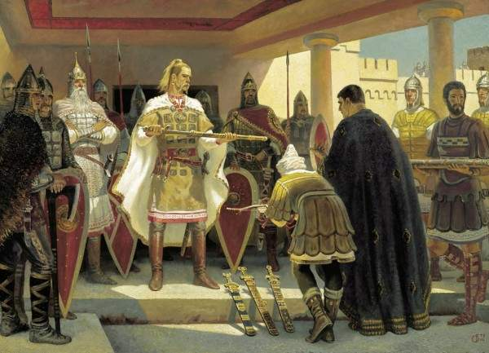
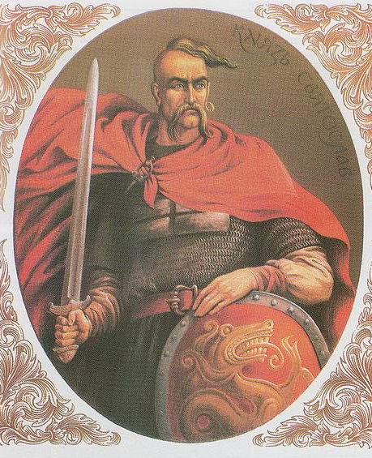
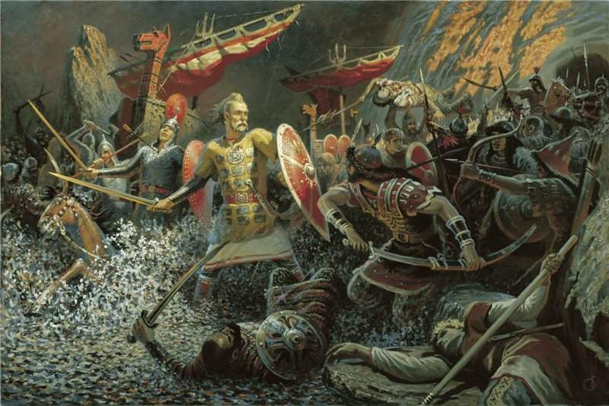
«Святослав укладає мир з греками і
повертається до Києва.
Смерть Святослава»
Князь Святослав
близько 931-972

Slide 25

довідкове бюро
Князь Святослав уславився як відважний воїн, талановитий полководець. Він здійснював походи з метою зміцнення Київської Русі, примусив сусідні держави рахуватися з її інтересами. Підкорив східнослов’янський союз в’ятичів, звільнив від залежності хозарам і примусив сплачувати данину Києву неслов’янські племена мурому, черемисів, мордву, буртасів…
Чи знаєш ти, що…

Slide 26


Попрацюй зі словником
Поясніть значення слів
«падус», «шатро», «пітник», «січа», «дружина».
Дослідіть, чому Віктор Близнець використав такі слова, а не замінив їх на нам зрозумілі, загальновживані?

Slide 27

Виразне читання літописної оповіді «Святослав укладає мир з греками і повертається до Києва. Смерть Святослава»
Робота в групах
Завдання. Опрацювати текст, записати на окремому аркуші те, що запам’ятали. Виграє група, яка найповніше відтворила текст.

Slide 28
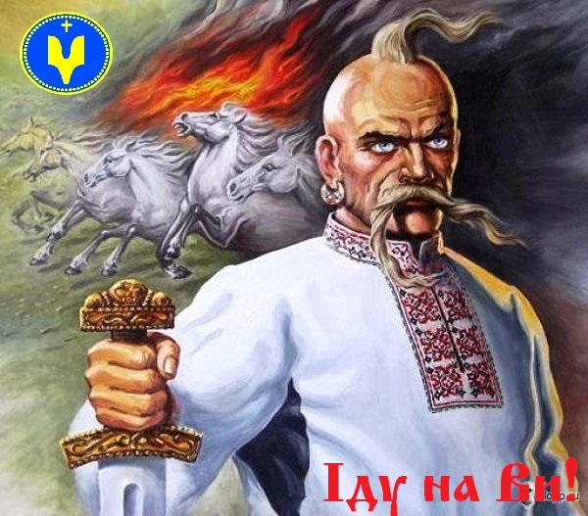
Бесіда за змістом
Хто був правителем Царгорода того часу?
Про що сперечався Святослав із греками?
Що вплинуло на перемогу греків?
Чому греки не допомогли Святославу побороти печенігів?
Про які риси характеру князя свідчить його звичка попереджати своїх ворогів словами «Іду на Ви»?
Як загинув Святослав?

Slide 29
Гронування
Дати характеристику князю Святославу. Звернутися за допомогою до ілюстрацій у підручнику, де зображено князя.
Відважний
Впевнений у собі
Патріот
Кмітливий
Хоробрий
Святослав

Slide 30
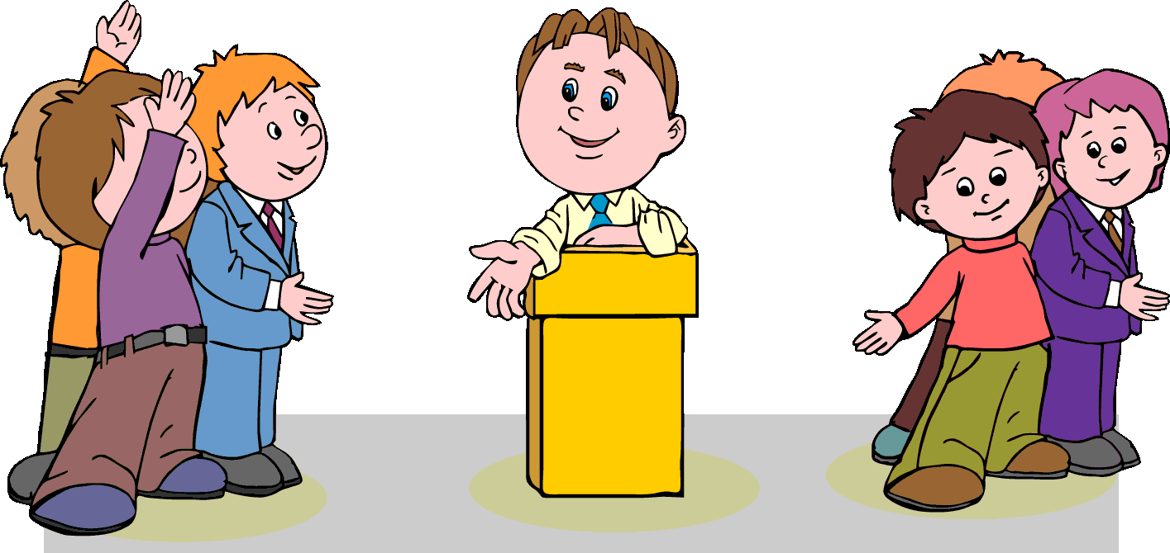
Підсумок уроку
Вправа «Мікрофон»
.
Що нового ви дізналися про історію нашої батьківщини?
Як називається літопис, який склав Нестор Літописець?
Про які події йдеться в «Повісті минулих літ»?
З літописних оповідей найсильніше враження справила на мене…, тому що…

Slide 31

Клоуз-тест
Перший літопис називався …
(«Повість минулих літ»)
Найвідомішим літописцем був …
(Нестор)
За легендою Київ заснувало плем’я …
(полян)
Засновниками Києва літопис називає …
(Кия, Щека, Хорива і Либідь)
Місто Київ дістало свою назву на честь …
(старшого брата Кия)
Кий не міг бути простим перевізником, бо …
(ходив походом на Царгород, йому віддавали там великі почесті)

Slide 32

Домашнє завдання
Читати «Повість минулих літ», знати основні події та персонажів літописної оповіді «Святослав укладає мир з греками і повертається до Києва. Смерть Святослава.
Група В
Напишіть міні-твір на тему «Літопис,
який мені найбільше запам'ятався»
(5-7 речень)
ЗА БАЖАННЯМ:
Намалювати ілюстрації .

